Slide 1

Классный час на тему:
«Калужские поэты»
Подготовила группа 1ОДЛ
Классный руководитель: С.А.Межонова
Калуга, 2024 г.

Slide 2
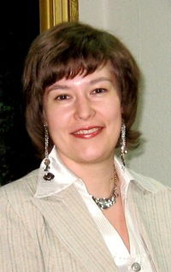
Бендрышева
Маргарита Витальевна
Родилась и проживает в Калуге. Работает экономистом и пишет стихи с 1992 года
Лауреат многих литературных премий
В 2001 года была принята в Союз писателей России
Создала свой литературный клуб «Галерея»

Slide 3
Воспоминания
Воспоминания... Вблизи - морская галька;
Ещё невзрачны, и не дороги ничуть,
В налёте соли, словно вынуты из талька,
Простые камни... даже тронуть не хочу.
Над гладью лет моя судьба пока маячит,
Но прибывает время с каждою волной.
Воспоминания... Чем далее, тем ярче
Их красота за чистой линзой водяной.

Slide 4
Календарь
Многоэтажный дом календаря,
Там окна дней не светят новосельем,
Смущённые пришествием осенним,
И близок праздник лишь для сентября.
О, календарь! Гостиница, отель,
Жильцы не остаются в нём подолгу.
Какое-то чудное чувство долга
Скорей исчезнуть им вменяет в цель.
Никто не задержался, лишний миг
Не выиграл у времени вживую,
А в комнатах, которые пустуют, -
Вчерашний проездной, письмо, дневник...

Slide 5
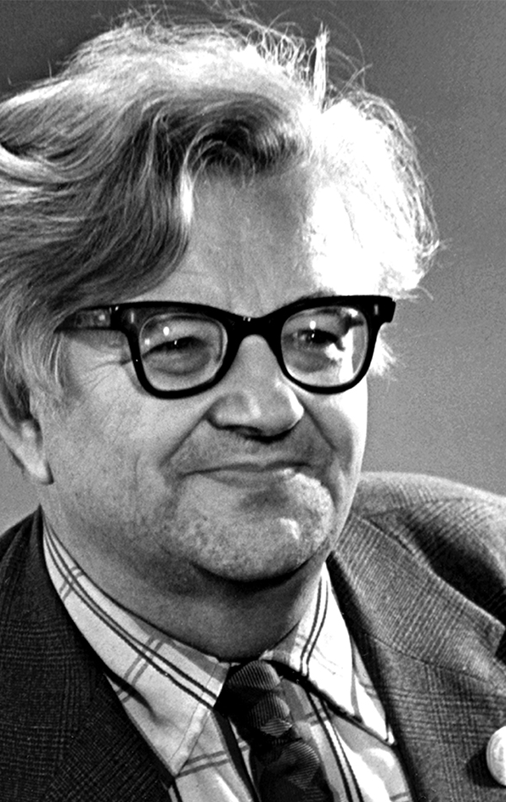
Берестов
Валентин Дмитриевич
Родился в Калужской области (Мещовск)
Писал чаще всего для детей
Переводчик
Историк
Прозаик

Slide 6
Портрет
Блокада. Ночь. Забитое окно,
Мигающих коптилок тусклый свет.
Из мрака возникает полотно.
Художник пишет женщины портрет.
Она сидела, голову склоня,
И думала в голодном полусне:
«Вот я умру… А что-то от меня
Останется на этом полотне».
А он писал в мигании огня
И думал: «На войне как на войне.
Пусть я умру! Но что-то от меня
Останется на этом полотне».

Slide 7
Осенняя сирень
Цветов лиловых или белых
В садах пустых и почернелых
Не держит над собой сиренью
Зато как много листьев целых,
Не порванных, не пожелтелый,
Живых сердечек – чистых, смелых
Оставлено на чёрный день

Slide 8
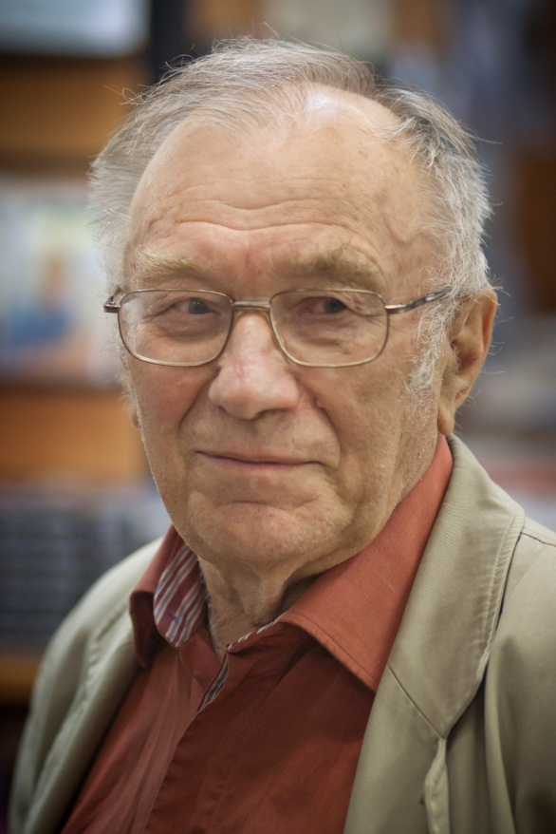
Куняев
Станислав Юрьевич
Русский поэт и публицист
Переводчик
Литературный критик
Редактор журнала «Наш современник»

Slide 9
Нет ничего сильней эмоций
Нет ничего сильней эмоций,
Мой друг Гораций.
И нет над нами сильнее власти,
Чем наши страсти.
Нас обступало такое лето —
Да было ль это?
Зато отныне и как надолго,
О, как надолго!-
Нет ничего для нас с тобою
Превыше долга,
Превыше долга бежать по кругу,
Лететь по кругу.
И лишь ночами во сне, — по лугу,
Любимый.
И вдруг однажды увидеть небо
Глазами птицы
И с круга сбиться

Slide 10
Чего ты хлопочешь, историк?
Чего ты хлопочешь, историк,
зачем ты ночами не спишь,
какие копаешь истоки,
в каких ты архивах корпишь?
Возьми-ка перо да бумагу,
талмуды свои отложи,
взбодрись, собери всю отвагу,
талантливость всю покажи —
от века по камушкам к веку
ползи, вычисляя число,
во что обошлись человеку
и несправедливость, и зло.
Но это не все. Сделай милость,
яви вдохновенье и страсть,
подумай, во что справедливость
и правда земле обошлась.
Подсчитывай честно и строго.
До смерти закончить сумей.
Возьми два числа, два итога
геройства, позора, скорбей.
Из большего меньшее вычти,
колонку нулей промокни.
Ладони вспотевшие вытри.
Конец. Отдышись. Отдохни.
Взгляни на последний остаток.
Всю жизнь ты убил на него.
Возьми драгоценный осадок —
чего? Неизвестно чего.
Исполнил ты все, что велелось.
Почетна работа твоя.
Но что с этой разницей делать,
не знаем ни ты и ни я.

Slide 11
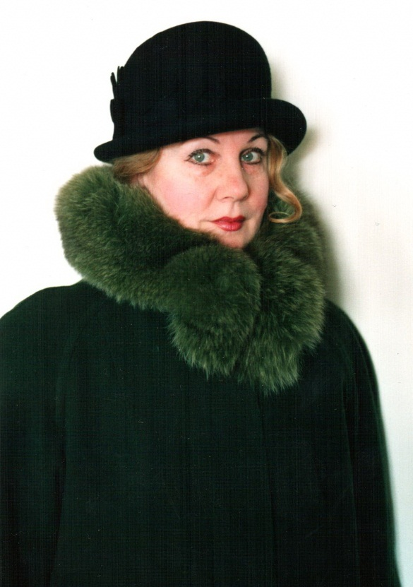
Частикова
Эльвира Николаевна
Российский библиотекарь, поэт
Заслуженный работник культуры РФ
Член Союза писателей России
Стихи публиковались во многих странах, многие стали текстами для песен
Писала автобиографическую прозу, стихи, сказки для детей

Slide 12
***
Так и тянет глядеть в апельсиновый вечер окошек Мне счастливо служившего, ставшего бывшим, жилья, Где на кухне висят незнакомые шторы в горошек, И слоняется кто-то по комнатам... Может быть, я? И привычной рукой поправляет на стенах картины, И знакомо смеется, как льдинки в бокале звенят.
Разве прошлого нет? Но я знаю, что время едино,
Оттого-то его и читают вперед и назад.
И сама я могу, перемигиваясь со звездою,
Открывать то одни, то другие, то третьи слои.
Но важнее всего: я когда-то была молодою!
Стоит лишь засмотреться на давние окна свои...

Slide 13
Наплаканном сонете
Мне не даёт давно уже покоя
Незыблемая тайна бытия.
Вот наша жизнь, вот смерть. Но что такое
Спешащая к развязке кровь моя?
Как я могу прельститься неземною
Легендою, где облако-ладья
Укачивает, и голубизною
Неспешно омываются края?
То царство гжели? Но не глянуть вниз,
Поскольку нет таких особых линз,
Способных обеспечивать обзоры.
Зачем тогда внушается до слёз
Любовь к сей жизни с шелестом берёз
И к Родине, готовой сдвинуть шторы?

Slide 14
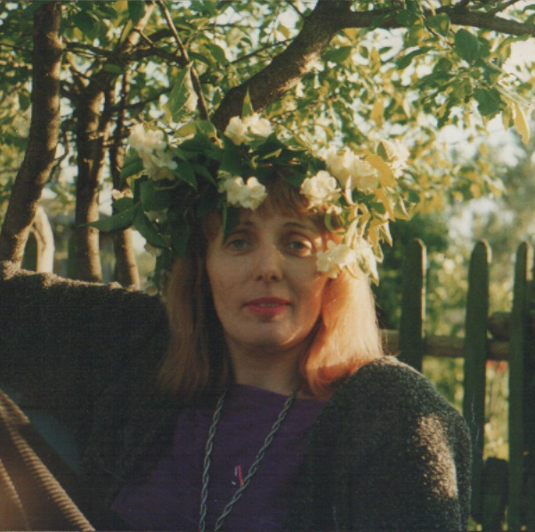
Филатова
Людмила Николаевна
Член союза писателей России
Публиковалась во многих сборниках и журналах
Написала большой цикл песен и романсов

Slide 15
МУЗА
– Зачем я так рвалась на волю?
Ну, что мне в ней?
Там простолюдье и дреколье,
И град камней.
Из пьяных всхлипов после драки
Там рифмы пьют,
И озверелые собаки
Рвут кисею!
Стихи?
Да ведь они – обуза
Тому, кто голоден и зол, –
Так плакалась поэту муза,
Чиня оборванный подол.
– О, мой народ! – она вздыхала,
Улыбкою смягчив укор,
И, нитку прикусив, склоняла
К огню изысканный пробор.

Slide 16
Схождение планет
Схождение планет,
Иль снисхожденье –
Какая разница?
Погашен верхний свет.
И дарит Красная планета
адский цвет
Сиреневой, войдя в ее свеченье!
А та, лучась, ликуя, серебрясь,
Объемлет первую
прохладной поволокой...
И разлучать их глупо и жестоко,
Или гадать –
причинна ль эта связь?..

Slide 17
Итог
Таким образом, можно смело сказать, что наша страна, а так же наш город могут похвастаться талантливыми людьми, которыми мы можем гордиться и которыми можем стать сами

Slide 18
Спасибо за внимание!

